Slide 1





Chào mừng các em đến với
tiết Tự nhiên xã hội

Slide 2
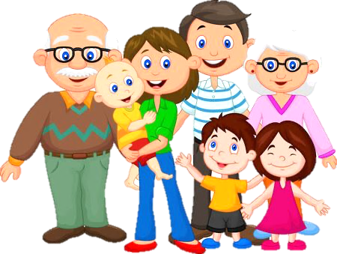
CHỦ ĐỀ 1
GIA ĐÌNH
BÀI 5
ÔN TẬP
CHỦ ĐỀ GIA ĐÌNH
TIẾT 3

Slide 3
Yêu cầu cần đạt
01
Nói được nghề nghiệp của người lớn trong gia đình và nghề nghiệp em yêu thích.
Được phát triển năng lực giao tiếp, hợp tác, năng lực giải quyết vấn đề và sáng tạo trong cuộc sống.
02
03
Biết yêu quý và kính trọng những người thân trong gia đình; làm được một số việc thể hiện sự quan tâm, chăm sóc đối với các thế hệ trong gia đình

Slide 4

Chia sẻ với bạn về lợi ích của nghề nghiệp mà em yêu thích.
Sau này, em muốn làm công việc gì?
Tại sao em lại yêu thích công việc đó?

Slide 5
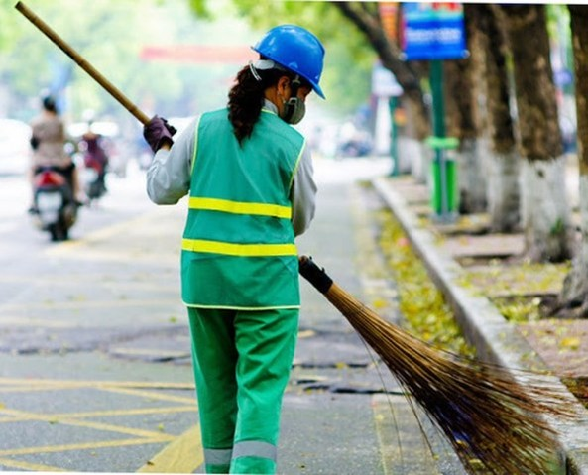
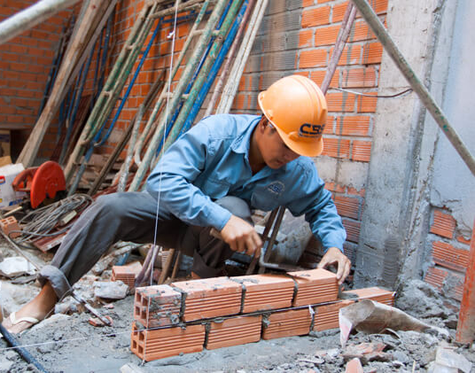
Em có suy nghĩ gì về những nghề nghiệp này?
Thợ xây
Công nhân môi trường

Slide 6
Nghề nào cũng đáng quý, đáng trân trọng và góp phần xây dựng đất nước giàu đẹp, văn minh.

Slide 7
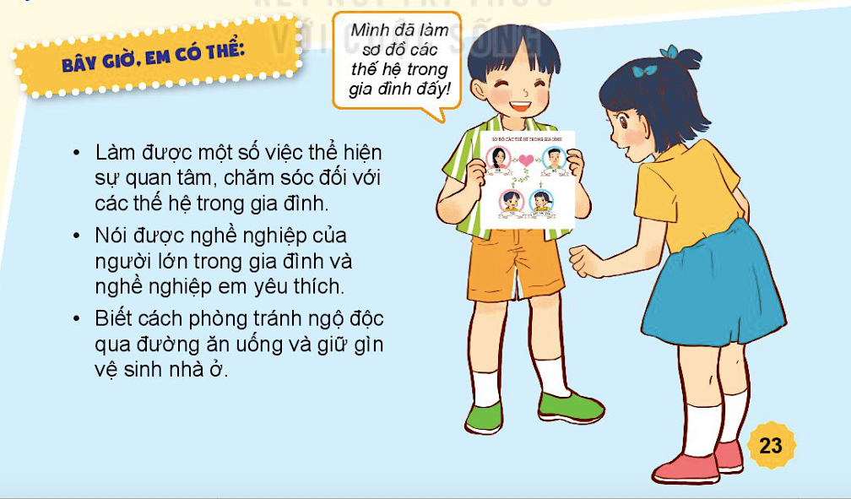
Mình đã làm sơ đồ các hệ trong gia đình đấy!
Làm một số việc thể hiện sự quan tâm, chăm sóc đối với các thế hệ trong gia đình.
Nói được nghề nghiệp của người lớn trong gia đình và nghề nghiệp em yêu thích.
Biết cách phòng tránh ngộ độc qua đường ăn uống và giữ gìn vệ sinh nhà ở.

Slide 8
Yêu cầu cần đạt
01
Nói được nghề nghiệp của người lớn trong gia đình và nghề nghiệp em yêu thích.
Được phát triển năng lực giao tiếp, hợp tác, năng lực giải quyết vấn đề và sáng tạo trong cuộc sống.
02
03
Biết yêu quý và kính trọng những người thân trong gia đình; làm được một số việc thể hiện sự quan tâm, chăm sóc đối với các thế hệ trong gia đình

Slide 9



CỦNG CỐ
- Vận dụng bài học vào cuộc sống hằng ngày.
- Chuẩn bị bài sau:Chào đón ngày khai giảng

Slide 10
Chào tạm biệt và hẹn gặp lại các con!

